Slide 1
Понављање и утврђивање градива
Циркулација, дисање, излучивање, ендокрини и полни систем

Slide 2
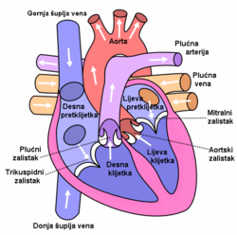
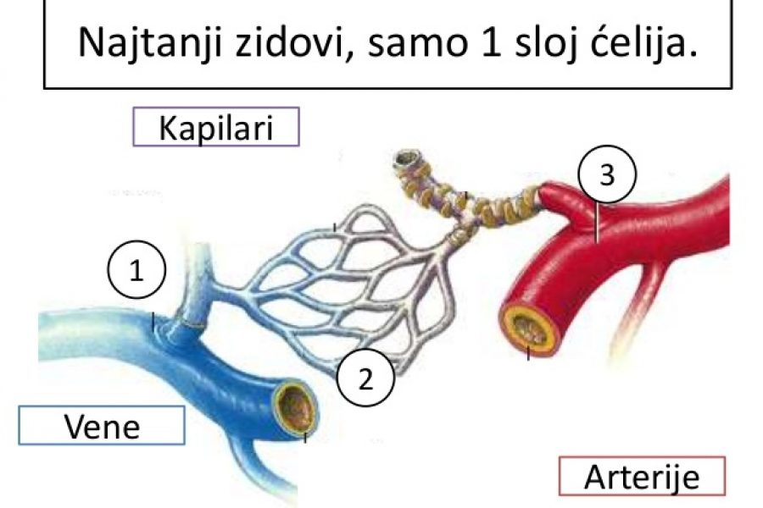
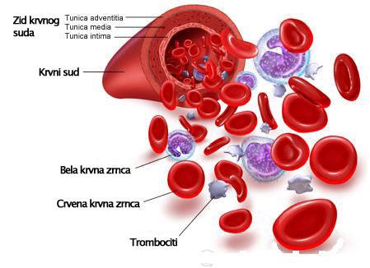
Кардиоваскуларни систем
Двије коморе, двије преткоморе, срчани залисци, који доводе и одводе крв из срца (пумпање крви и омогућавање да она доспије до свих ћелија)
Вене, артерије и капилари (спровођење крви са кисеоником до свих ћелија у организму као и допремање угљен диоксида из свих ћелија до плућа
Еритроцити (транспортери, носе О2 и CO2), леукоцити (заштитна улога организма, активирање антитијела како би се одбранили од неких болест, имунитет) и тромбоцити (згрушњавање крви)
Срце
Крвни судови
Крвни елементи

Slide 3
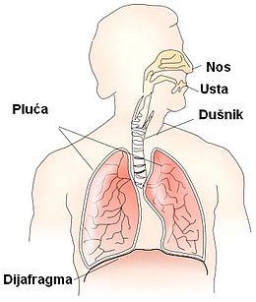
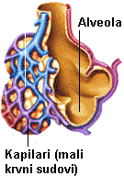
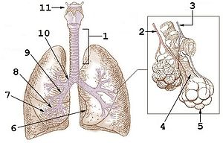
Респираторни систем
Спроводни
Респираторни
Алвеоле
Систем спроводних цијеви
Врши спровођење, загријавање, чишћење и влажење ваздуха на путу до плућа
Носна дупља, ждријело, гркљан, душник
Плућа
Главна улога дисање-размјена гасова. Имају и спроводну и респираторну функцију
Два плућна крила лијево и десно, трахеје трахеоле и на крају плућни мјехурићи алвеоле
Плућни мјехурићи, обавијени сплетом капилара (најситнијих крвних судова)
Искључива улога у размјени гасова
Размјена гасова обавља се дифузијом

Slide 4
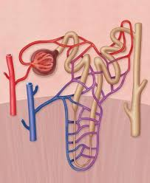
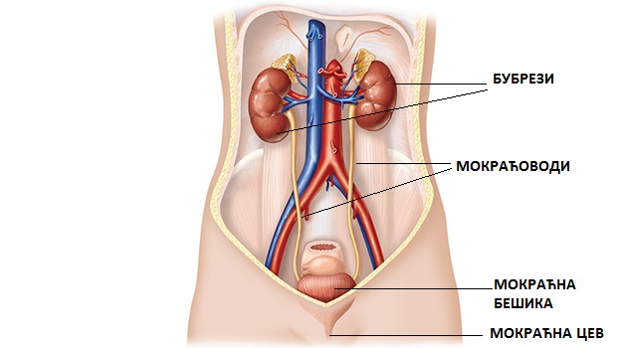
Екскреторни систем-систем органа за излучивање
Нефрон
Органи који учествују у излучивању
Функција
Бубрези
Бубрежне вене и бубрежне артерије
Мокраћоводи
Мокраћна бешика
Мокраћна цијев- уретра
Бубрежно тјелашце
Бовманова чахура
Гломерул
Почетна увијена цјевчица
Завршна увијена цјевчица
Капилари
Хенлејева петља
Сабирни каналић
Пречишћавање крви, филтрација крви
Стварање мокраће-урина
- примарна мокраћа
- секундарна мокраћа
Урин је течност која садржи све штетне материје из организма-крви
Избацивање урина у спољашњу средину
Одржавање нивоа и садржаја тјелесних течности

Slide 5
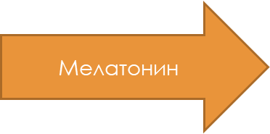
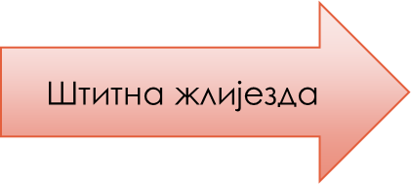
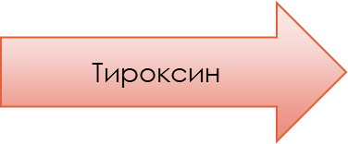
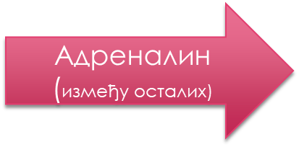
Ендокрина-систем жлијезда са унутрашњим лучењем
Хипофиза

Slide 6
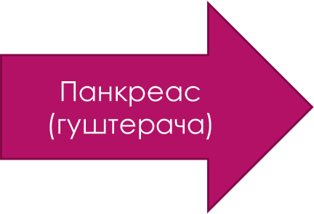
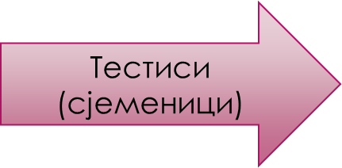
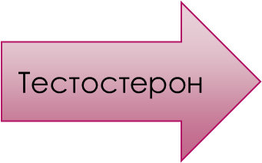
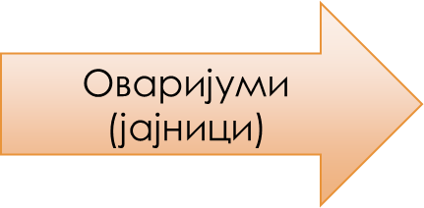
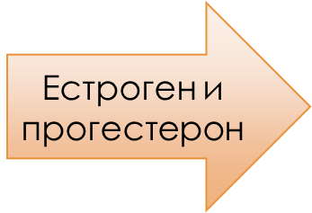

Slide 7
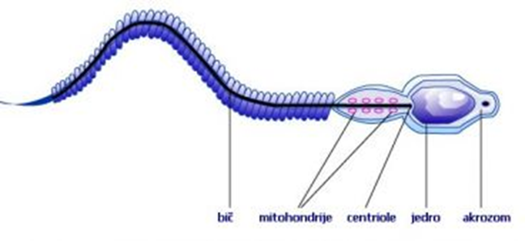
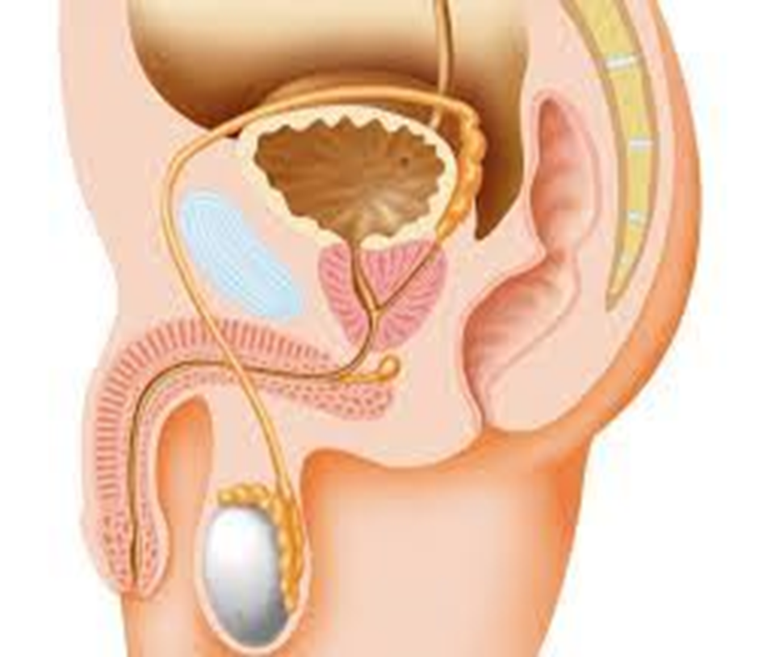
Полни систем-мушки
реп
врат
глава
Функција
Органи
Продукција мушких полних ћелија-гамета (сперматогенеза)
Лучење мушких полних хормона
Стварање сјемене течности (у коначници сперме)
Ерекција (испуњавање сунђерастог ткива пениса крвљу)
Коитус (спајање мушког и женских полних органа)
Ерекција (избацивање сперматозоида са сјеменом течношћу у унутрашњост женских полних органа)
Мокраћни мјехур
Сјемевод
Мокраћна цијев
Пасјеменик
Сјеменик
Мошнице
Простата
Пенис
Мушка шема лучења хормона

Slide 8
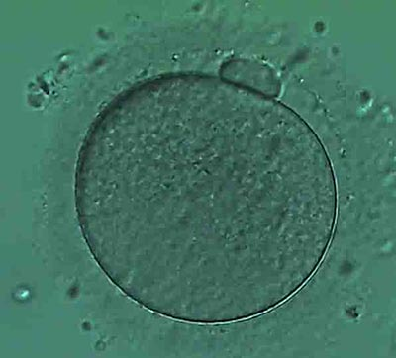
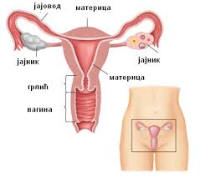
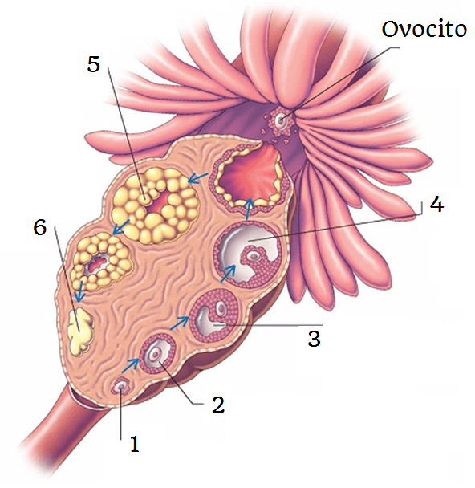
Полни систем-женски
Функције
оогенеза
Женски полни органи
Зрела јајна ћелија
Стварање женских полних ћелија-гамета (оогенеза)
Лучење женских полних Хормона
Коитус (спајање женских полних органа са мушким)
Прихват сперме, омогућавање пливања спарматозоида до јајне ћелије
Оплодња -спајање сперматозоида и јајне ћелије
Смјештање ембриона у материци (одвијање трудноће која резултира порођајем)
Зрео Де Графов фоликул
Корпус лутеум
Примарни фоликул
Примордијални фоликул

Slide 9
ЗАДАЋЕ НЕМА!!!
ХВАЛА НА ПАЖЊИ

